Slide 1
4차산업대비
인공지능/빅데이터기반
사물인터넷(IoT) 융합실무
스마트 헬스케어 –
류채모

Slide 2
목차
스마트 헬스케어
스마트 헬스케어 트랜드
헬스케어 활용 기업
국내외 성공 사례
헬스케어의 장단점
QnA

Slide 3
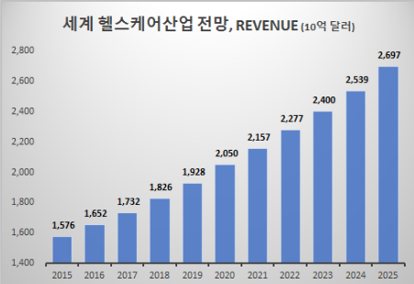

스마트 헬스케어
1. 스마트 헬스케어란?
- 개인의 건강과 의료에 관한 정보, 기기, 시스템, 플랫폼을 다루는 산업분야에서 건강관련서비스와 의료IT가 융합된 종합의료서비스
2. 스마트 헬스케어의 수요 및 규모
- 개인 건강 관리에 관심 ↑
- 고령화, 의료비 급증
- 새로운 부가가치로 부상 중

Slide 4

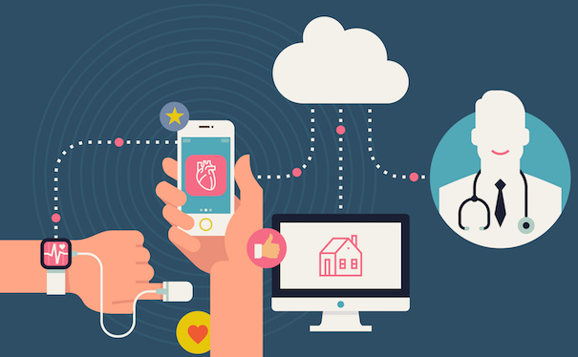
스마트 헬스케어
고객 기호
1. 개인 건강에 관심UP!
- 웨어러블 등 기기를 통한 건강체크
2. 고령화
- 응급상황 예측 및 알람

Slide 5
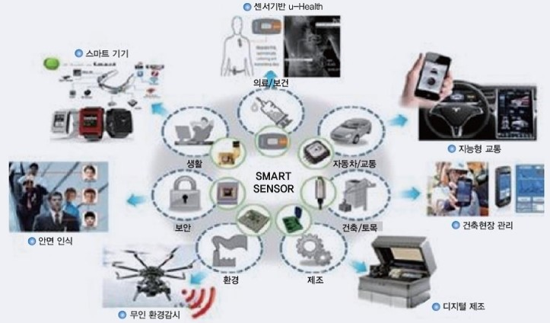
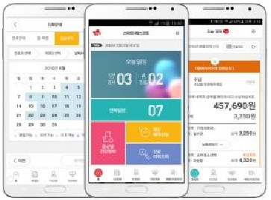
스마트 헬스케어 트랜드
IoT 기술을 이용한 애플리케이션 연계 스마트 기기와 플랫폼, 빅데이터와 인공지능을 활용한 데이터 분석 및 정보 제공 관련 서비스가 스마트 헬스케어 분야의 대표적인 트랜드로 분석
전자 의무기록 -> 인공지능, 사물인터넷 등

Slide 6

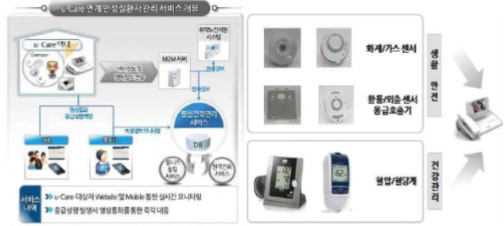
헬스케어 기업 – 텔레필드
1. 광통신장비 핵심기술 개발을 바탕으로 유무선 통신장비 네트워크
컨설팅 및 솔루션을 제공하는 종합 통신솔루션 전문기업이다
2. 헬스케어 관련 기술-모니터링을 바탕으로 하는 만성질환관리 서비스이다
- U-Care연계 만성질환관리 시스템:생체정보 측정, 전송, 분석, 모니터링
- Smart EnterAging 솔루션: 의료기관 연계 생활밀착형

Slide 7
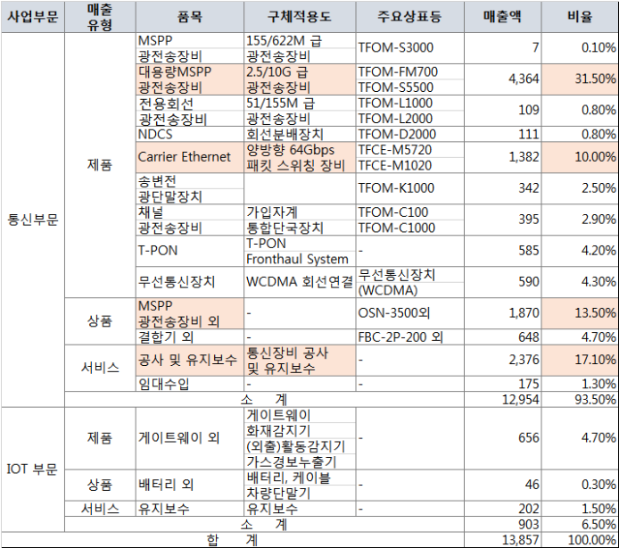
헬스케어 기업 – 텔레필드
1. 통신부문 93.5%
2. IoT 부문 6.5%

Slide 8

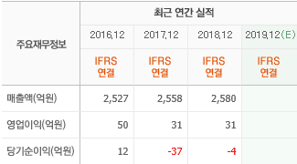
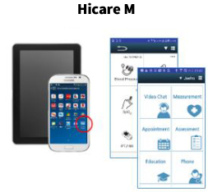
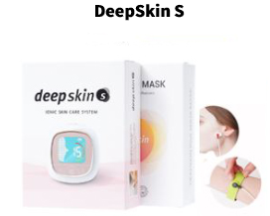
헬스케어 기업- 인성정보
1. 2004년 스마트 헬스케어 사업 시작
- 간편한 건강관리
- 60여종의 건강관리 서비스 솔루션
- 다양한 주변기기와 연동 지원

Slide 9
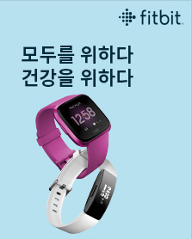
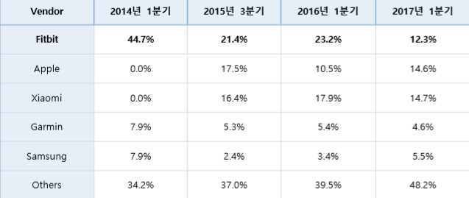
해외 기업 – FitBit(핏빗)
- 현재는 애플이 시장 1위, 핏빗은 2위, 샤오미3위 등
- FitBit은 개인 사용자 중심에서 벗어나 법인이나 기업용 사용자를 집중 공략

Slide 10
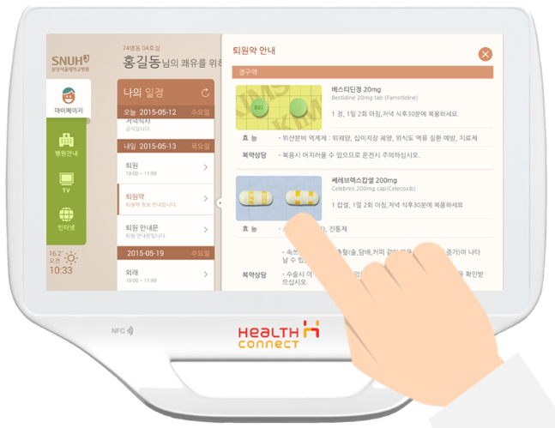
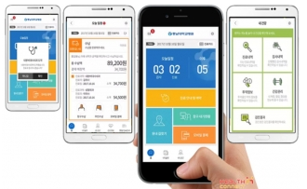
국내 성공 사례 – 입원 환자의 편의서비스
환자 맞춤형 서비스-> 입원 환자의 일정 및 투약정보, 편의 서비스
의료진 업무지원 -> 의료진 및 환자간 의사소통 도구로 활용
경영 서비스-> 환자 의견에 대한 병원의 대응 및 조치 가능
(충남대병원)

Slide 11
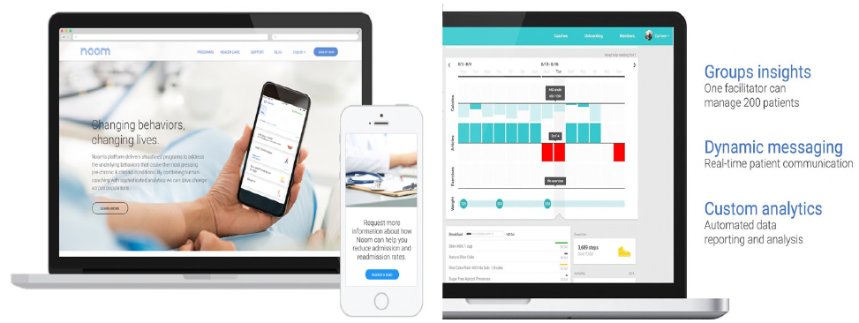
해외 성공 사례- Noom
건강관리 앱
- Noom Inc 제작
- 체중감량의 동기를 파악하도록 인간 코치가 도와주는 ‘휴먼 코칭’ 도입
- 2016년 전 세계 첫 모바일 기반 당뇨병 예방 연구 논문을 발표

Slide 12
스마트 헬스케어의 장단점
장점
1. 어디서나 자신의 건강을 체크 가능
2. 1인당 의료비 지출 증가 현상을 해결
3. 환자뿐만 아니라 아직 건강한 사람들의 건강을 향상 시킬 수 있는 새로운 패러다임을 제시
(스마트 헬스케어 서비스 분야 도입사례 분석집 2017.11)
단점
1. 불명확한 의료기기 범위
2. 해외진출과 관련된 체계적인 인프라 구축이 필요하다
3. 정보 유출 혹은 의료사고 발생 시 관련 기업과 의료진 간 책임소재에 대한 구체적인 규정 마련이 필요
(스마트 헬스케어 서비스 분야 도입사례 분석집 2017.11)

Slide 13
QnA

Slide 14
감사합니다

